Slide 1
PLAN DE
ALFABETIZACIÓN
DEL FIN DEL MUNDO
ORIENTACIONES
DOCENTES
2024

Slide 2
Las escuelas recibirán las cajas con los instrumentos para el dispositivo de indagación de saberes. Una caja por sección.
El docente tendrá el texto para leer en voz alta y el fragmento para el dictado del día uno.
Se repartirá un instrumento cada dos niños.
Hay dos actividades individuales: dictado (act 10. día 1) y producción de una descripción (act 24 día 2).
Al finalizar la actividad los chicos recibirán una página con actividades lúdicas para resolver.
Logística y organización general

Slide 3
Días lunes 16 y martes 17 de septiembre.
Se prevé que los estudiantes hagan distintas pausas para:
La copa de leche
Los recreos
No tendrían horas complementarias.
¿Cuándo se implementará el dispositivo?

Slide 4
El dispositivo se organiza en cuatro grandes grupos de actividades:
Actividades de comprensión
Actividades de análisis de palabras
Un dictado (individual)
Actividades de producción escrita (individual)
Se ha previsto que las actividades sean resueltas en “parejas”. Se entregará un instrumento por parejas.
Cada instrumento cuenta con KIT para resolver algunas actividades:
¿Cómo está organizado el dispositivo?

Slide 5
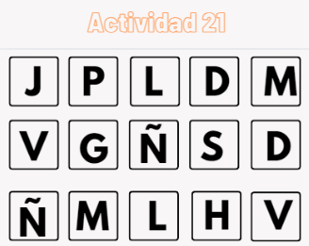
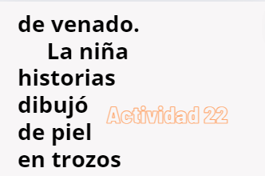
Kit para resolver las actividades

Slide 6
¿Qué sucede si un estudiante falta el primer día?
En este caso sólo realizarán la actividad del día en que asisten a la escuela.
¿Qué información se debe colocar en la caja al finalizar el dispositivo cada día?
Deben colocarse en forma ordenada los instrumentos y un registro del o los acompañantes donde se consigne cantidad de ausentes y observaciones generales.
Preguntas
frecuentes

Slide 7
¿Qué sucede si todos los estudiantes no leen imprenta minúscula?
El equipo de Alfabetización diseñó tres (3) versiones:
Imprenta minúscula
Imprenta MAYÚSCULA
Configuración para saberes de 1° o 2° grado
¿Voy a necesitar algún material?
Se ha previsto que cada estudiante reciba un lápiz y una goma. No obstante, les vamos a solicitar que cuenten con plasticola para algunas actividades.
Preguntas
frecuentes

Slide 8
¿Los ACOMPAÑANTES pueden intervenir?
En caso de poder ayudar con la aclaración de alguna consigna, el repartir los instrumentos, ordenarlos, los ACOMPAÑANTES, pueden asistir al DOCENTE FACILITADOR.
¿El docente lee el texto disparador los dos días?
El docente podrá leer para todos únicamente el texto del primer día, dado que el segundo día se busca que los estudiantes realicen las actividades de manera AUTÓNOMA. (Podrá leer a quienes desarrollen la versión para 1ero 2do)
Preguntas
frecuentes

Slide 9
¿Quién/es acompañan al docente?
Habrá perfiles ACOMPAÑANTES que podrán ser profesionales de Gabinete, equipos territoriales del Ministerio de Educación, estudiantes avanzados de la Formación Docente (en este último caso probablemente asistan en parejas).
¿Los docentes pueden acceder al texto?
Encontrarán el texto 48 horas antes en el aula virtual. Para que puedan leer anticipadamente.
¿Cómo accedo al Aula Virtual?
Se compartirá un código QR al finalizar esta presentación.
Preguntas
frecuentes

Slide 10
¿Qué instituciones participan?
Participa el 60 por ciento de las instituciones de la provincia y este universo se divide a su vez en.
70 % Escuelas Públicas
30 % Escuelas Privadas
Preguntas
frecuentes

Slide 11
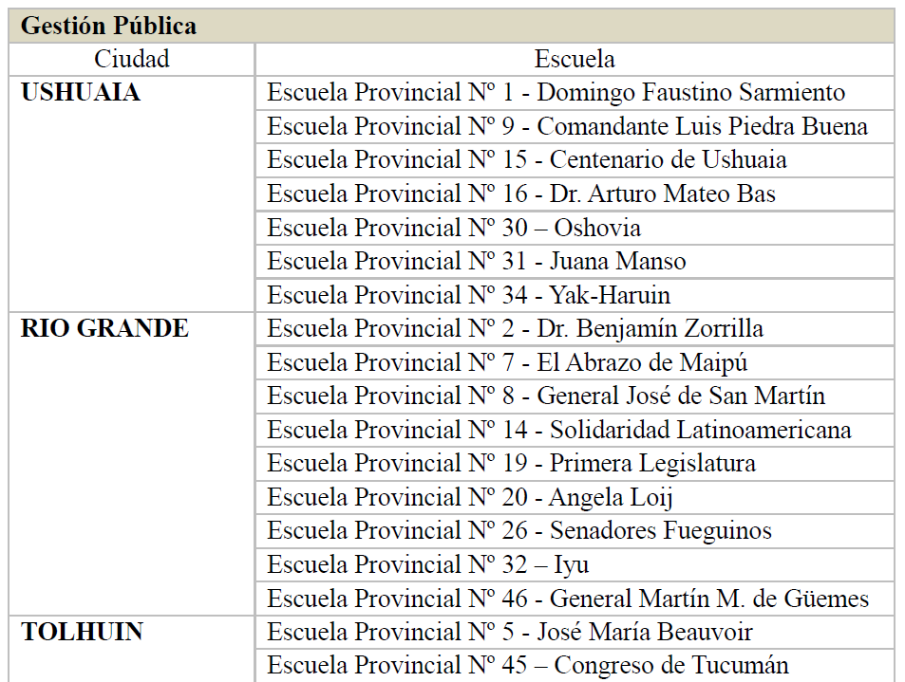
Escuelas
de
Gestión
Pública

Slide 12
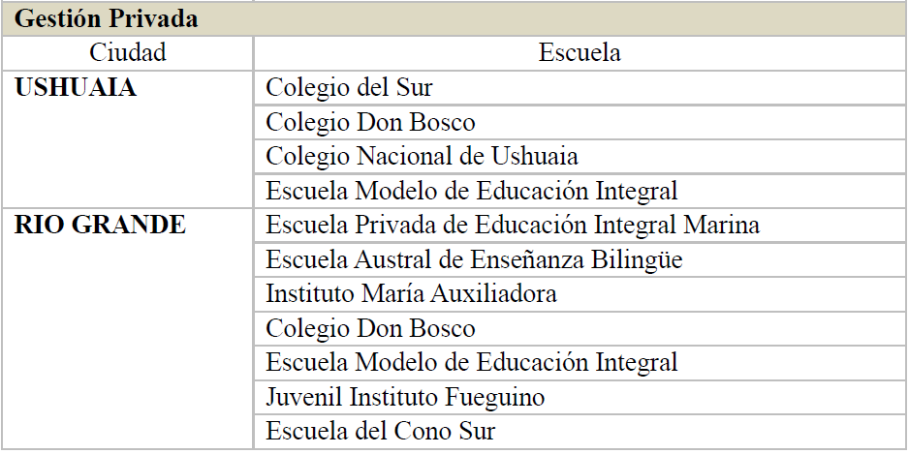
Escuelas
de
Gestión Privada

Slide 13
Al finalizar el dispositivo
Las y los estudiantes podrán realizar actividades lúdicas:
Estas actividades están destinadas a las y los estudiantes que hayan finalizado el dispositivo antes del tiempo establecido.
Las mismas serán: sopa de letras, laberintos, buscar las diferencias, entre otras.

Slide 14
Día 1

Slide 15
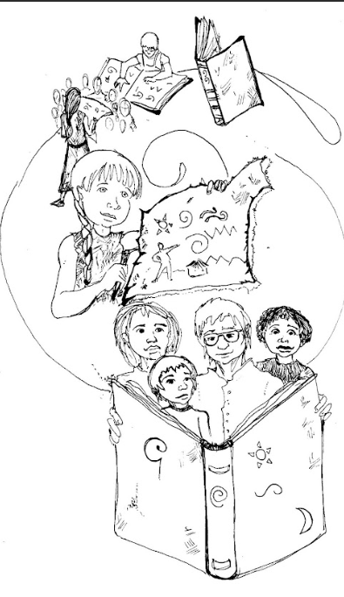
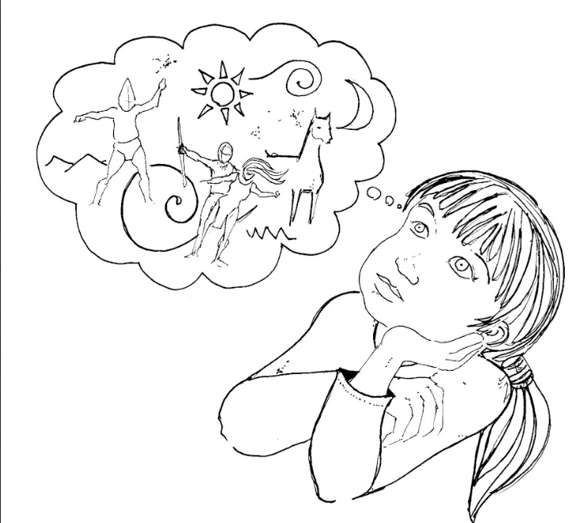
Día 2

Slide 16
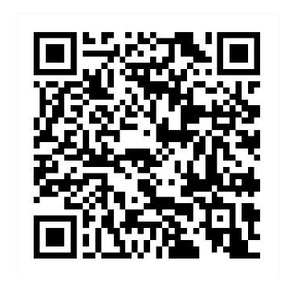
https://educaciondigital.tierradelfuego.edu.ar/campusvirtual/course/view.php?id=17
Aula
Virtual
Notes:
LINK AULA VIRTUAL: https://educaciondigital.tierradelfuego.edu.ar/campusvirtual/course/view.php?id=17

Slide 17
¡¡MUCHAS
GRACIAS!!

